Slide 1
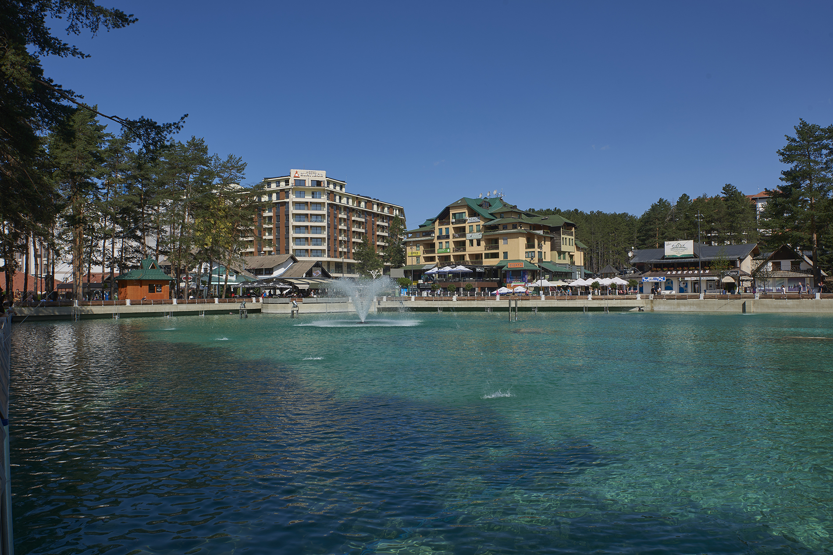
Prof. dr Marko Špiler
Uvođenje zelenih izmena i načela kroz izmene i dopune ZJN

Slide 2
Određivanje problema koje zakon treba da reši
Potreba za znatno širom primenom zelenih javnih nabavki, odnosno javnih nabavki u koje su uključeni ekološki aspekti.
Pored toga, postoji potreba da se prilikom definisanja kriterijuma za dodelu ugovora znatno više uzimaju u obzir kvalitativni elementi, kako bi se omogućilo da se javna sredstva troše na način koji omogućava naručiocima da dobiju najveću vrednost za uložena novčana sredstva.
Takođe, postoji potreba za većom transparentnošću podataka o izmenama ugovora o javnoj nabavci, kao i podataka o ugovorima čija je vrednost ispod pragova za primenu ovog zakona, čime će se omogućiti pojačana kontrola od strane nadležnih institucija.
U oblasti pravne zaštite, potrebno je obezbediti brže i efikasnije sprovođenje postupaka zaštite prava.

Slide 3
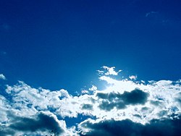
Zakoni su poput kobasica – bolje je da ne vidite kako se prave.
FAVORIZOVANJE KVALITETA U ODNOSU NA CENU
Otto von Bismarck

Slide 4
Primena kriterijuma za dodelu ugovora koji nije zasnovan samo na ceni, već i na kvalitetu, za tačno određene kategorije usluga
U slučaju dodele ugovora u javnoj nabavci uslugarazvoja računarskog programa, arhitektonskih usluga, inženjerskih usluga, usluga prevodjenja ili savetodavnih usluga

Slide 5
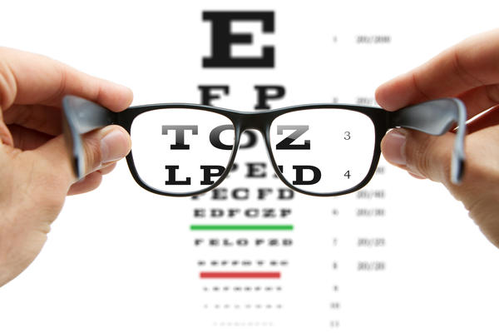
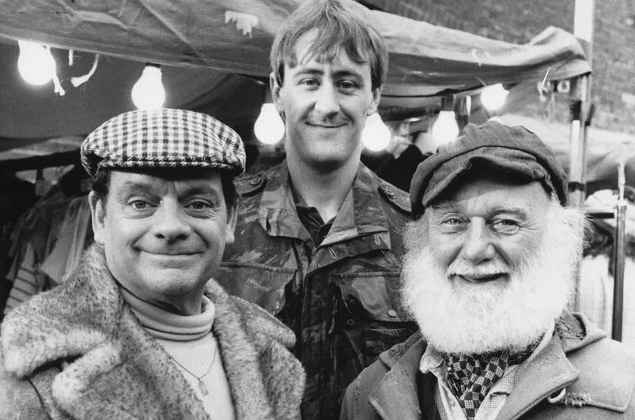
Da li je moguće....
Kancelarija nas plokira putem portala ukoliko
pokušamo da ne unesemo adekvatan kriterijum.
PREVARITI
PORTA?

Slide 6
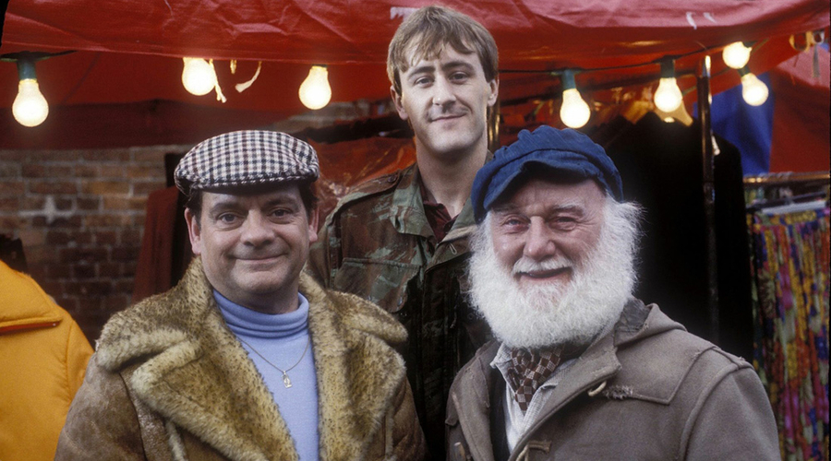
Ne smije čovjek sve što može
Marko Miljanov

Slide 7
KAKO JE NASTAJAO PODZAKONSKI AKT
Na planeti trenutno
8.000.000.000 stanovnika
ENERGIJA- Rasipamo ono
što je milenijumima stvarano
Fosilna goriva (Ugalj: 417 godina, Nafta: 43 godine, Prirodni gas: 167 )
KOLIKO JE OSTALO?????

Slide 8
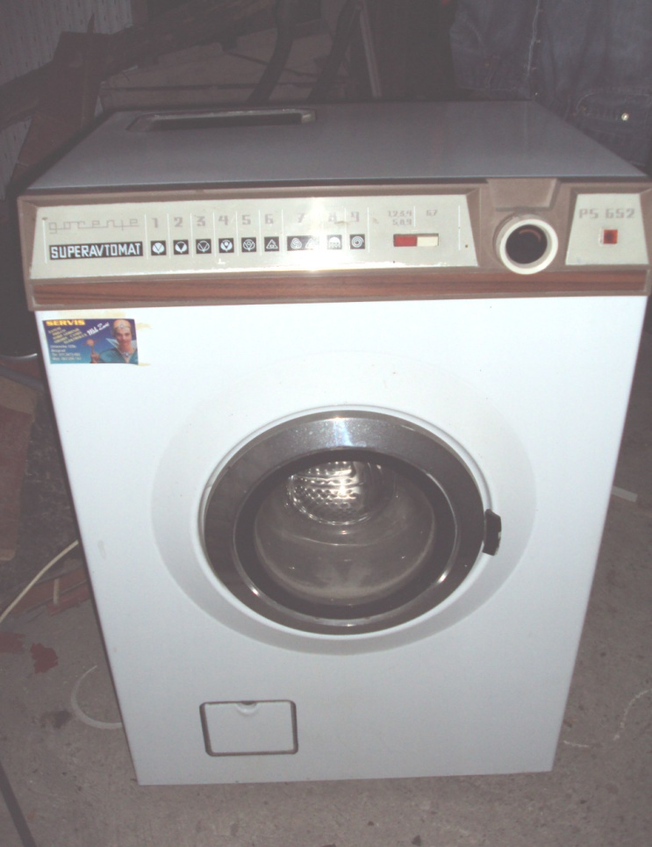
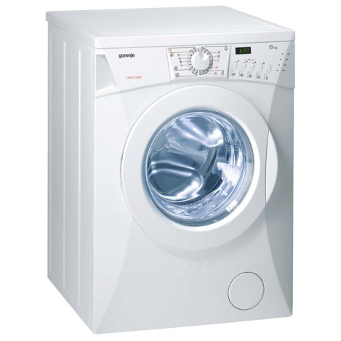
Nekada i sad

Slide 9
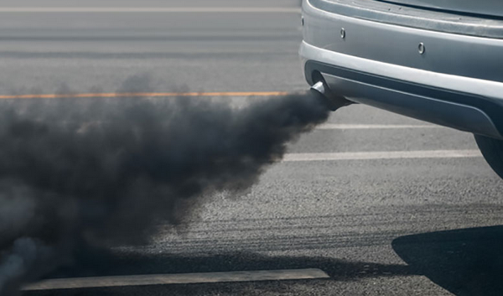
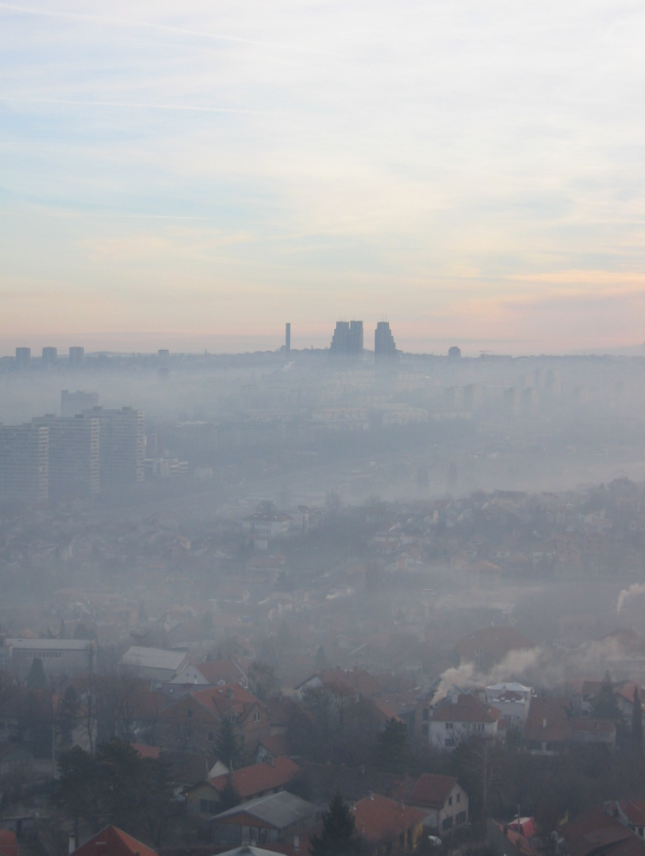
Zagađenje i zaštita vazduha
I JAVNE NABAVKE

Slide 10
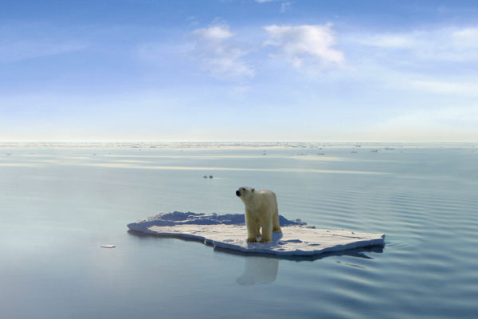
Izvori zagadjenja…
Grejanje
Daljinsko
Individualno
Saobraćaj…
Оstalo…
Upravljanje otpadom
INDUSTRIJA…
Fabrike
Теrmoelektrane
…

Slide 11
Zelena agenda
Novi podzakonski akt
Uvođenje načela zaštite životne sredine

Slide 12
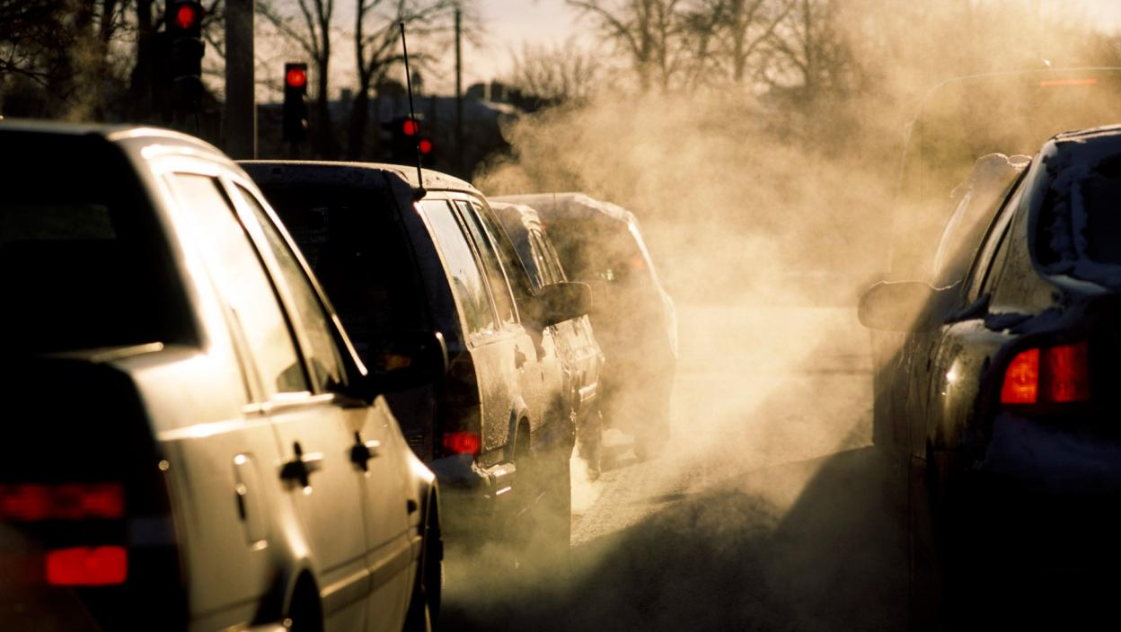
"Kancelarija za javne nabavke propisuje vrste dobara, usluga i radova za koje su naručioci u obavezi da primenjuju ekološke aspekte prilikom određivanja tehničkih specifikacija, kriterijuma za izbor privrednog subjekta, kriterijuma za dodelu ugovora ili uslova za izvršenje ugovora o javnoj nabavci."
Na ovaj način broj zelenih javnih nabavki, odnosno postupaka javnih nabavki u kojima se primenjuju ekološki aspekti će biti mnogo veći u odnosu na raniji period.
Naglašavamo da će se u cilju izrade ovog podzakonskog akta uraditi detaljna analiza u cilju utvrđivanja dobara, usluga i radova, a sve u cilju ostvarivanja načela javnih nabavki propisanih odredbama Zakona

Slide 13
Pravilnik
PRAVILNIK o vrstama dobara za koja su naručioci u obavezi da primenjuju ekološke aspekte u postupcima javnih nabavki

Slide 14
Primena u praksi
Ovim pravilnikom propisuju se vrste dobara za koja su naručioci u obavezi da primenjuju ekološke aspekte prilikom određivanja:
tehničkih specifikacija,
Kriterijuma za izbor privrednog subjekta,
Kriterijuma za dodelu ugovora
Ili uslova za izvršenje ugovora o javnoj nabavci, u okviru jednog ili više delova dokumentacije o nabavci.

Slide 15
Predmeti nabavki
1) fotokopir papir;
2) računarska oprema (desktop računari, laptop računari i monitori);
3) kancelarijska elektronska oprema (štampači, skeneri, multifunkcionalni uređaji i sl.);
4) klima uređaji (standardni klima uređaji, inverter klime za grejanje i hlađenje i sl.);
5) sredstva za čišćenje (proizvodi za čišćenje tvrdih površina, tekstilni proizvodi za čišćenje i sl.).
Naručioci su u obavezi da primenjuju ekološke aspekte u postupcima javnih nabavki prilikom određivanja tehničkih specifikacija, kriterijuma za izbor privrednog subjekta, kriterijuma za dodelu ugovora ili uslova za izvršenje ugovora o javnoj nabavci za sledeća dobra:

Slide 16
10%
Udeo predmeta nabavke sa ekološkim aspektima u postupcima javnih nabavki dobara iz stava 1. ovog člana iznosi najmanje 10% u odnosu na ukupan obim predmeta javne nabavke.

Slide 17
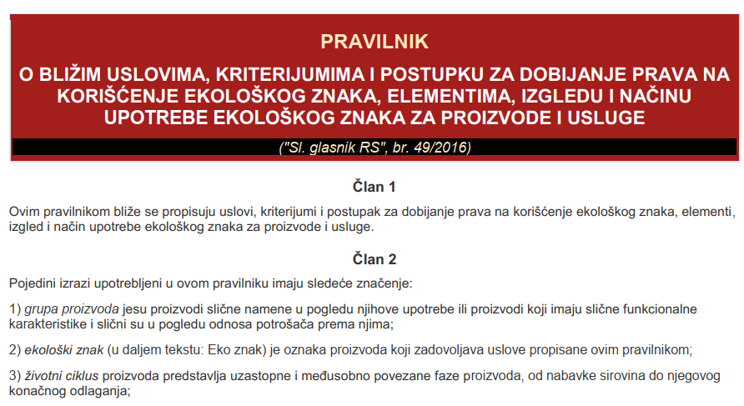
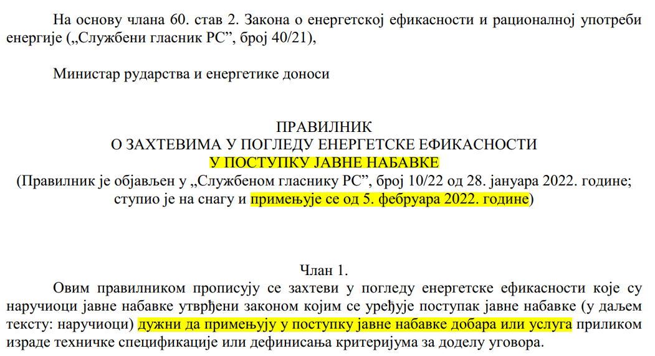
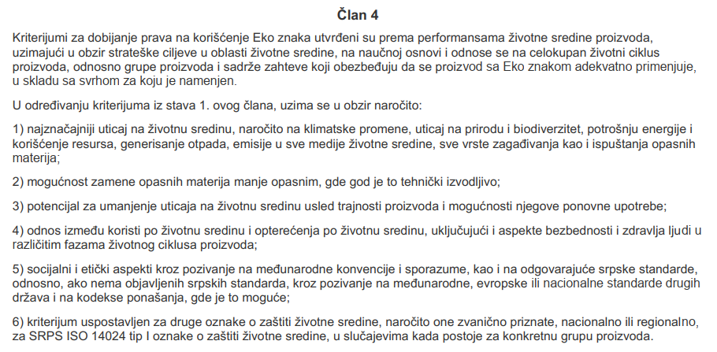

Slide 18
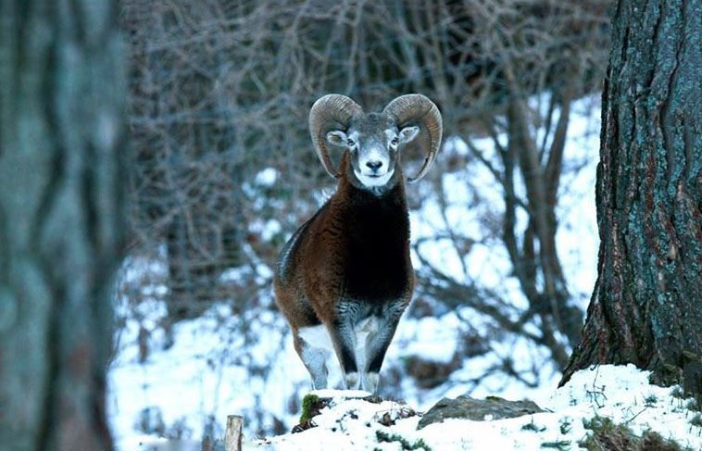

Slide 19
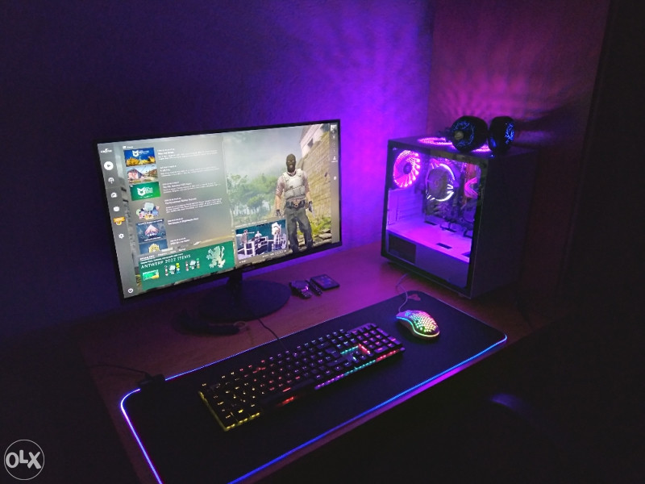
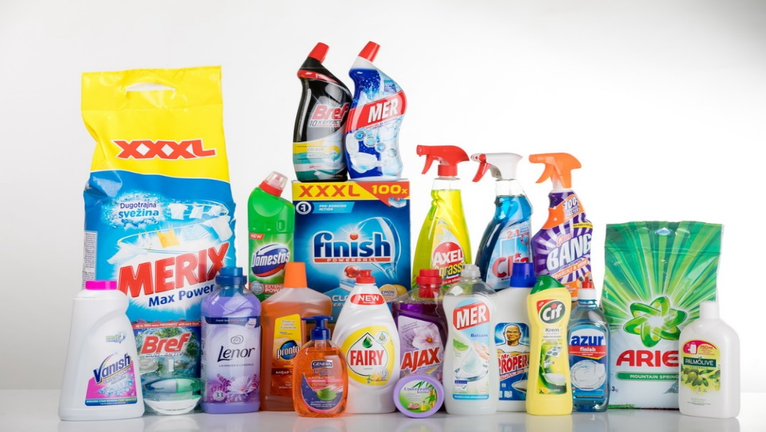

Slide 20
„Danci i stranci“
Da li je korupcija krivično delo ili kultorološki obrazac?

Slide 21
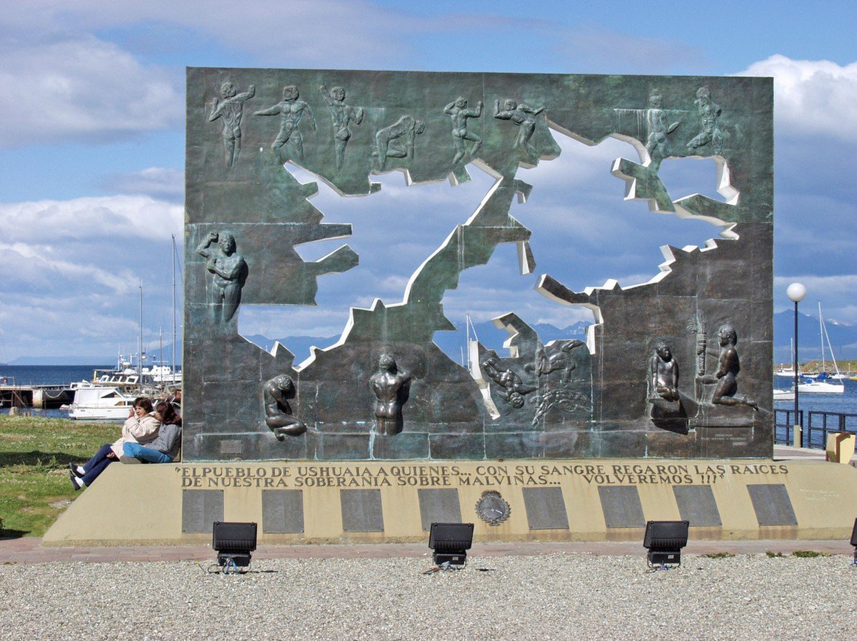
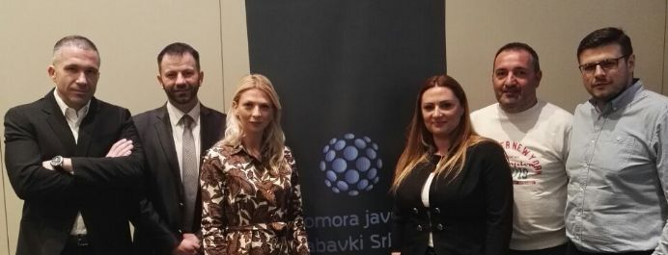
Službenik za javne nabavke, odnosno lice koje je steklo sertifikat za službenika za javne nabavke, je obavezan član komisije za javne nabavke u postupcima javnih nabavki čija je procenjena vrednost veća od 3.000.000 dinara.
B E L G R A N O

Slide 22
U članu 92. stav 4. menja se i glasi:
"U komisiji za javnu nabavku jedan član mora da bude službenik za javne nabavke
sa stečenim visokim obrazovanjem na osnovnim akademskim studijama u obimu od najmanje 240 ESPB bodova ili master akademskim studijama, specijalističkim akademskim studijama, specijalističkim strukovnim studijama, odnosno na osnovnim studijama u trajanju od najmanje četiri godine ili specijalističkim studijama na fakultetu
ili lice koje je steklo sertifikat za službenika za javne nabavke do dana stupanja na snagu ovog zakona."

Slide 23
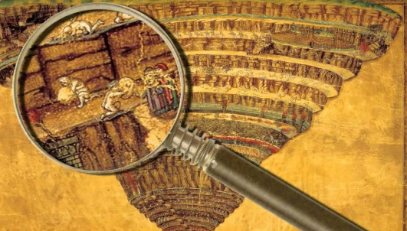
Dobri zakoni nastaju iz loših običaja.
Anneus Lucanus Marcus
Formiranje baze ugovora na portalu

Slide 24
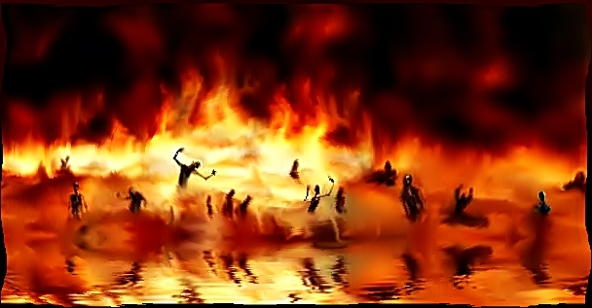
Ugovori, okvirni, naručenice, 152.
1.ugovorima o javnoj nabavci zaključenim primenom odredaba Zakona i njihovim izmenama;
2.okvirnim sporazumima zaključenim primenom odredaba Zakona i njihovim izmenama;
3.ugovorima o javnoj nabavci/naružbenicama zaključenim odnosno izdatim na osnovu okvirnog sporazuma;
4.ugovorima o nabavci/ naružbenicama zaključenim odnosno izdatim bez primene odredaba Zakona, u skladu sa članom 27. Zakona i njihovim izmenama;
5.okvirnim sporazumima zaključenim bez primene odredaba Zakona, u skladu sa članom 27. Zakona i izmenama;
6.ugovorima/naružbenicama zaključenim odnosno izdatim na osnovu okvirnog sporazuma, u skladu sa članom 27. Zakona.

Slide 25
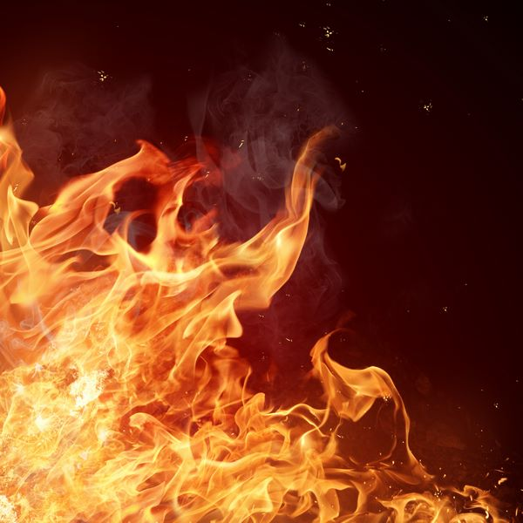
1. Prekršaji naručilaca
Član 236
Novčanom kaznom od 100.000 do 1.000.000 dinara kazniće se za prekršaj naručilac, ako:
19) ne postupi u skladu sa članom 152a ovog zakona.
Za prekršaj iz stava 1. ovog člana kazniće se i odgovorno lice naručioca novčanom kaznom od 30.000 do 80.000 dinara.
Le mamme cretine sono sempre incinte!
Italijanska poslovica

Slide 26
Zakon treba biti kratak da bi ga neuki lakše poštovali.
Lucius Annaeus Seneka

Slide 27
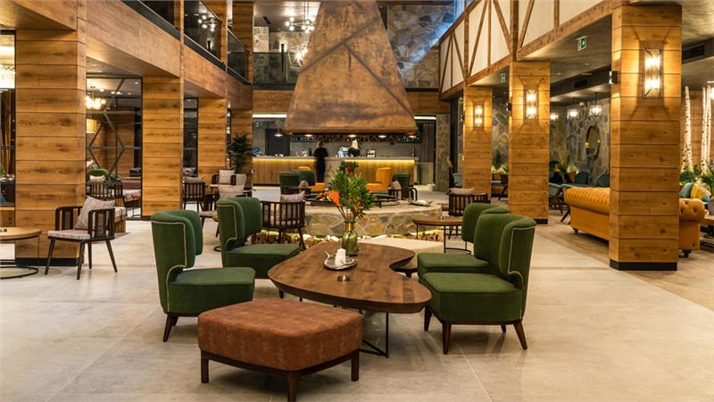
Hvala i srećno ☺
Veliki CMN seminar, Zlatibor, 10. do 13. januara

